Slide 1

Boilerplate och budskap till ”allt vi gör räknas”
Enheten för strategiskt klimat- och miljöarbete, ESKOM
Karin Ekeberg, klimat- och miljöstrateg
Frida Lenholm, kommunikatör

Slide 2

Konceptet ”allt vi gör räknas”
Allt vi gör räknas är Nacka kommuns gemensamma sätt att visa att varje val, litet som stort, bidrar till våra ambitiösa klimat- och miljömål.
Konceptet grundar sig i formuleringen ”varje åtgärd och varje val bidrar”, hämtad ur Nacka kommuns klimat- och miljöprogram 2025.
Ett koncept som ska hålla över tid och fungera för många olika åtgärder.
Alla ska känna sig välkomna att vara med. Vi tar oss an utmaningarna tillsammans!
Det ska vara en låg tröskel och kännas lätt och enkelt.
Konceptet ska bidra till engagemang, framtidstro och visa att förändring är möjlig.
Konceptet används både internt och externt.

Slide 3

boilerplate och budskap
Syftet med dessa boilerplates och stödjande budskap är att belysa Nacka kommuns tre övergripande klimat- och miljömål och att öka kännedomen om konceptet Allt vi gör räknas.
Boilerplate och budskap kan exempelvis användas i nyheter, artiklar, pressmeddelanden och inlägg i sociala medier.
Budskapen kan vävas in i en text eller som en boilerplate i slutet av en text med underrubriken Allt vi gör räknas!

Slide 4

Tre övergripande mål
Mål 1: Ett klimatpositivt och cirkulärt Nacka
Mål 2: Livskraftiga natur- och vattenmiljöer
Mål 3: Ett klimatanpassat och hälsosamt Nacka
Notes:
Kommunens tre övergripande klimat- och miljömål.

Slide 5

MÅL 1: Ett klimatpositivt och cirkulärt Nacka
Tre övergripande klimat- och miljömål
- Välj den boilerplate som passar bäst
MÅL 2: LIVSKRAFTIGA NATUR- OCH VATTENMILJÖER
MÅL 3: ETT KLIMATANPASSAT OCH HÄLSOSAMT NACKA
Allt vi gör räknas! Nacka kommun har som mål att vara klimatpositiv och cirkulär till år 2040. Det kräver minskade utsläpp och en smartare användning av resurser. Därför ser vi bland annat över hur transporter, energi, byggande, upphandlingar, återbruk och återvinning kan bidra till ett mer hållbart Nacka.
Läs mer om Nacka kommuns klimat- och miljöåtgärder
Stödord: Energi, hållbara transporter, byggande och stadsutveckling, cirkulär ekonomi, minskat matsvinn och avfall, hållbar konsumtion
Allt vi gör räknas! Ett av Nacka kommuns klimat- och miljömål är ett grönare Nacka med livskraftiga natur- och vattenmiljöer. Det betyder bland annat att vi ska bidra till renare sjöar, anlägga och återställa våtmarker och arbeta aktivt för att öka den biologiska mångfalden genom att skapa och vårda ängsytor.
Läs mer om Nacka kommuns klimat- och miljöåtgärder
Stödord: Parker och rekreation, sjöar och vattenmiljöer, våtmarker, biologisk mångfald, naturskydd och grön infrastruktur
Allt vi gör räknas! Ett av Nacka kommuns klimat- och miljömål är att vi ska verka för ett klimatanpassat och hälsosamt Nacka. Det betyder bland annat att vi ska förebygga översvämningsrisken, minska gifter och kemikalier och verka för ett Nacka med frisk luft och god ljudmiljö.
Läs mer om Nacka kommuns klimat- och miljöåtgärder
Stödord: Klimatanpassning (skyfall, värme, översvämning), dagvatten, grönska i den byggda miljön, buller och luftkvalitet, giftfria material, dubbfritt, elfordon, beredskap

Slide 6
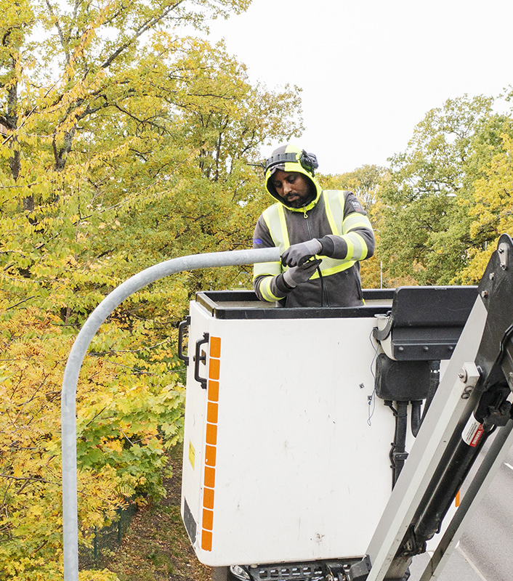
Stödjande budskap
Här är exempel på hur konceptet Allt vi gör räknas! kan användas i olika texter och inlägg på sociala medier.
Genom att byta till LED-belysning minskar vi energianvändningen och tar ett steg närmare målet om ett klimatpositivt och cirkulärt Nacka 2040. Allt vi gör räknas!
När fler väljer cykeln framför bilen bidrar det till ett mer hållbart Nacka. Allt vi gör räknas!
Arbetet med att förebygga översvämningar är en del av kommunens mål om ett klimatanpassat Nacka. Allt vi gör räknas!
Investeringen i solpaneler är en del av kommunens arbete att nå målet om ett klimatpositivt och cirkulärt Nacka till år 2040. Allt vi gör räknas!
När det passar kan budskapen kompletteras med en länk till Nackas klimatåtgärder, exempelvis:
”… Allt vi gör räknas!” Läs mer om Nacka kommuns klimat- och miljöåtgärder.”

Slide 7

Stödjande budskap till nackabor
Här är exempel på hur konceptet Allt vi gör räknas! kan riktas till Nackabor. Syftet är att flytta fokus från vad kommunen gör till vad vi kan göra tillsammans.
Även du kan göra skillnad – byt ut lamporna hemma mot effektiva LED-lampor och bidra till ett mer hållbart Nacka. Allt vi gör räknas!
Genom att cykla eller gå till jobbet bidrar du till ett mer hållbart Nacka. Allt vi gör räknas!
Vi kan minska mängden avfall genom att till exempel låna, hyra, reparera, återanvända och köpa/sälja second hand. Allt vi gör räknas!
När det passar kan budskapen kompletteras med en länk till webbsidan ”För dig som Nackabo”. Exempelvis:
”… Allt vi gör räknas! Tips för klimatsmarta val hittar du på webbsidan För dig som Nackabo.”

Slide 8

Stöd när du skriver om klimat och miljö
När du skriver om klimat, miljö eller hållbarhet kan konceptet Allt vi gör räknas! hjälpa till att sätta innehållet i ett större sammanhang.
Du kan till exempel: • väva in ett stödjande budskap i brödtexten • avsluta texten med boilerplaten Allt vi gör räknas! • länka vidare till Klimatåtgärder i Nacka kommun eller För dig som Nackabo när det passar.
Välj det som fungerar bäst utifrån kanal, målgrupp och sammanhang.
Det viktigaste är inte att allt används – utan att konceptet lever i kommunikationen.
Är du osäker vilken boilerplate du ska använda fungerar ”Ett klimatpositivt och cirkulärt Nacka” i de flesta artiklar som handlar om klimat och miljö.

